Slide 1

React.Js karkasas
Dėstytojas
Ernestas Rutkauskas
2 LYGIS
4 DALIS
Įvadas į React.Js karkasą

Slide 2
Šiandien išmoksite
React.Js karkasas
01
Props and State
02
setState and component lifecycle methods

Slide 3
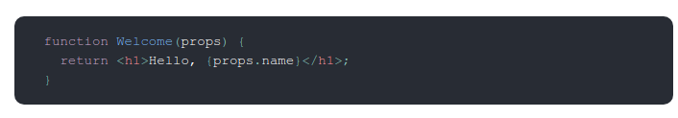
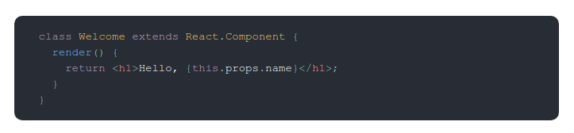
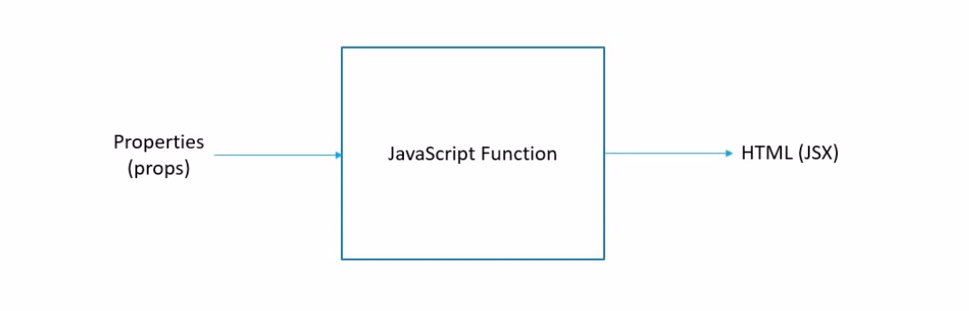
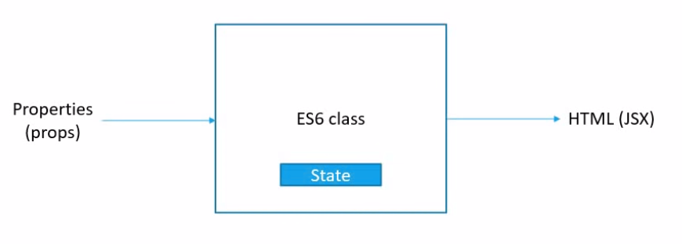
React.js Props and State
React.Js karkasas
Props - Konceptualiai komponentai yra tarsi „JavaScript“ funkcijos. Jie priima savavališkus įvadus (vadinamus „props“) ir grąžina „React“ elementus, apibūdinančius, kas turėtų pasirodyti ekrane.

Slide 4
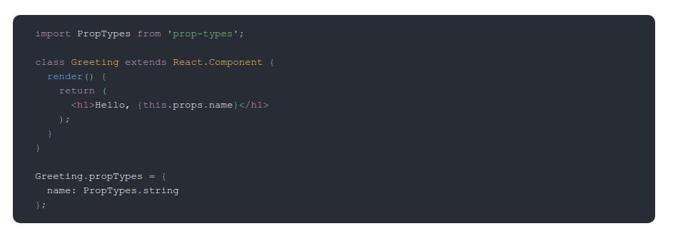
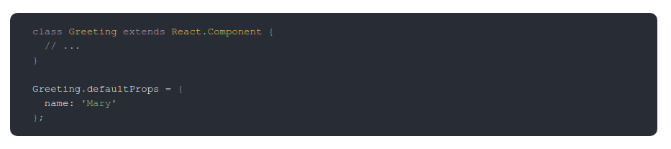
React.js Props and State
React.Js karkasas
Props - Konceptualiai komponentai yra tarsi „JavaScript“ funkcijos. Jie priima savavališkus įvadus (vadinamus „props“) ir grąžina „React“ elementus, apibūdinančius, kas turėtų pasirodyti ekrane.
Duomenų tipų tikrinimas naudojant “PropTypes” Numatytųjų “Props” deklaravimas

Slide 5
Duomenų tipų tikrinimas naudojant “PropTypes”
React.Js karkasas
„PropTypes“ yra mechanizmas, užtikrinantis, kad komponentai naudoja ir perduoda tinkamus duomenų tipus.
Statinis VS Dinaminis
Statinis - kai duomenų tipas, susietas su kintamuoju.
Dinaminis - kai duomenu tipas, susietas su verte.

Slide 6
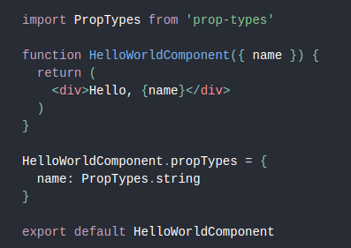
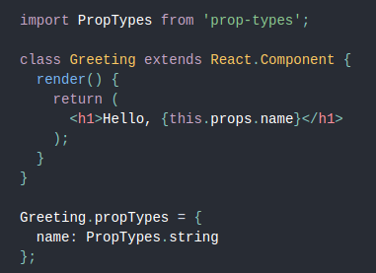
Duomenų tipų tikrinimas naudojant “PropTypes”
React.Js karkasas
Norint naudoti PropType visų pirma reikia įsirašyti “prop-types” biblioteką:
npm install prop-types

Slide 7
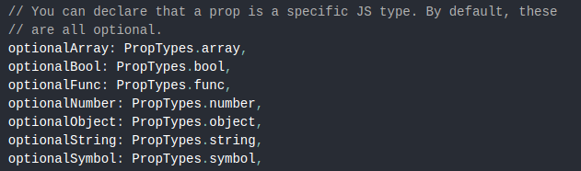
Duomenų tipų tikrinimas naudojant “PropTypes”
React.Js karkasas
Proptypes naudojimas:
Component.propTypes = {
}

Slide 8
React.Js karkasas
Užduotis nr. 1
Sukurkite komponentą “MathButton”, kuris kaip props priims {text - string (math operator), action - function, numbers - array (off two numbers)} ir bus atvaizduojamas du kartus App.js komponente su tokiu funkcionalumu:
Pirmas “Button”:
Mygtuko teksas: “Show 5 + 6 answer”
Paspaudus mygtuką rodys, jo tekstas pasikeis į: “Answer is 11”
Antras “Button”:
- Mygtuko teksas: “Show 10 - 6 answer”
- Paspaudus mygtuką rodys, jo tekstas pasikeis į: “Answer is 4”
Būtina apsirašyti “MathButton” props tipus

Slide 9
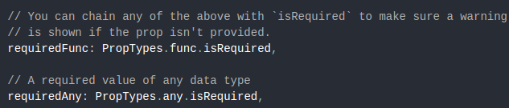
Duomenų tipų tikrinimas naudojant “PropTypes”
React.Js karkasas
Proptypes naudojimas:
Component.propTypes = {
}

Slide 10

Duomenų tipų tikrinimas naudojant “PropTypes”
React.Js karkasas
Proptypes naudojimas:
Component.propTypes = {
}

Slide 11

Duomenų tipų tikrinimas naudojant “PropTypes”
React.Js karkasas
Proptypes naudojimas:
Component.propTypes = {
}

Slide 12

Duomenų tipų tikrinimas naudojant “PropTypes”
React.Js karkasas
Proptypes naudojimas:
Component.propTypes = {
}

Slide 13

Duomenų tipų tikrinimas naudojant “PropTypes”
React.Js karkasas
Proptypes naudojimas:
Component.propTypes = {
}

Slide 14

Duomenų tipų tikrinimas naudojant “PropTypes”
React.Js karkasas
Proptypes naudojimas:
Component.propTypes = {
}

Slide 15
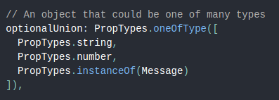
Duomenų tipų tikrinimas naudojant “PropTypes”
React.Js karkasas
Proptypes naudojimas:
Component.propTypes = {
}

Slide 16

Duomenų tipų tikrinimas naudojant “PropTypes”
React.Js karkasas
Proptypes naudojimas:
Component.propTypes = {
}

Slide 17

Duomenų tipų tikrinimas naudojant “PropTypes”
React.Js karkasas
Proptypes naudojimas:
Component.propTypes = {
}

Slide 18
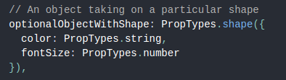
Duomenų tipų tikrinimas naudojant “PropTypes”
React.Js karkasas
Proptypes naudojimas:
Component.propTypes = {
}

Slide 19
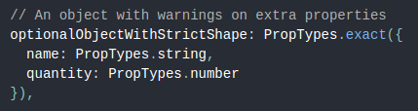
Duomenų tipų tikrinimas naudojant “PropTypes”
React.Js karkasas
Proptypes naudojimas:
Component.propTypes = {
}

Slide 20
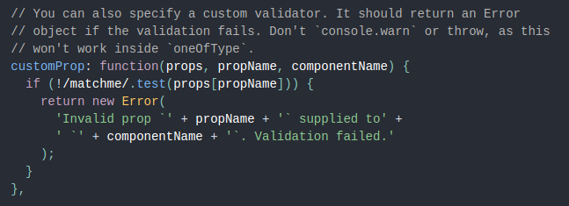
Duomenų tipų tikrinimas naudojant “PropTypes”
React.Js karkasas
Proptypes naudojimas:
Component.propTypes = {
}

Slide 21
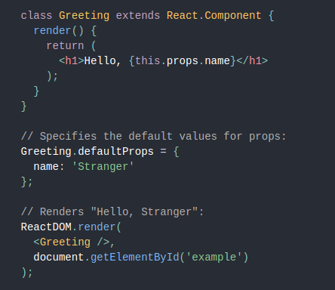
“Declaring Default Props”
React.Js karkasas
Galite nustatyti numatytąsias savo “props”vertes, priskirdami jas prie “defaultProps” savybės:
Component.defaultProps = {
propName: “Hello World”
}

Slide 22
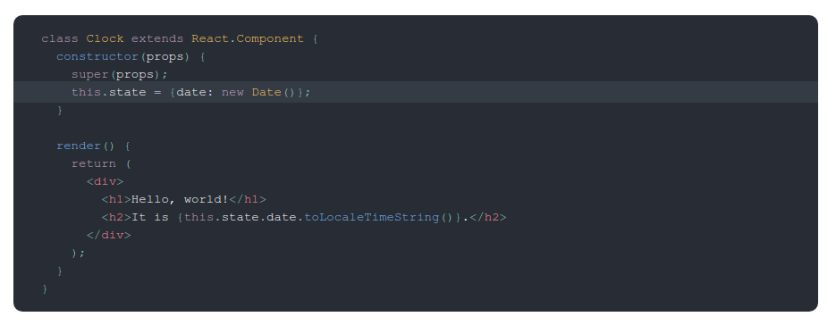
React.js Props and State
React.Js karkasas
State - Būsenos objektas yra vieta, kur saugote komponento nuosavybės vertes. Keičiantis būsenos objektui, komponentas vėl pateikiamas.

Slide 23
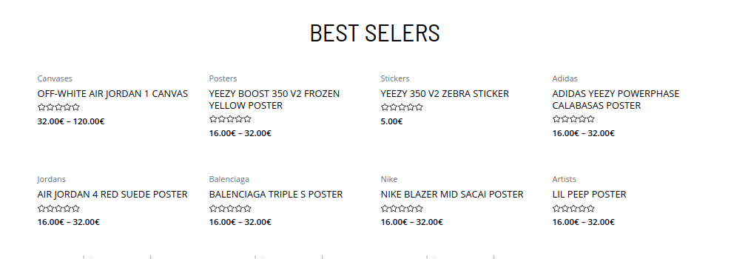
React.Js karkasas
Užduotis nr. 1
Atkurkite žemiau esančią struktūrą, naudodami du komponentus (stilius, turi atitikti pateiktą):
Products - jo viduje bus atvaizduojami Product komponentai su skirtingais duomenimis, kuriuos gaus iš Props;
Product - galės primti 3 Props (category, name, price).

Slide 24
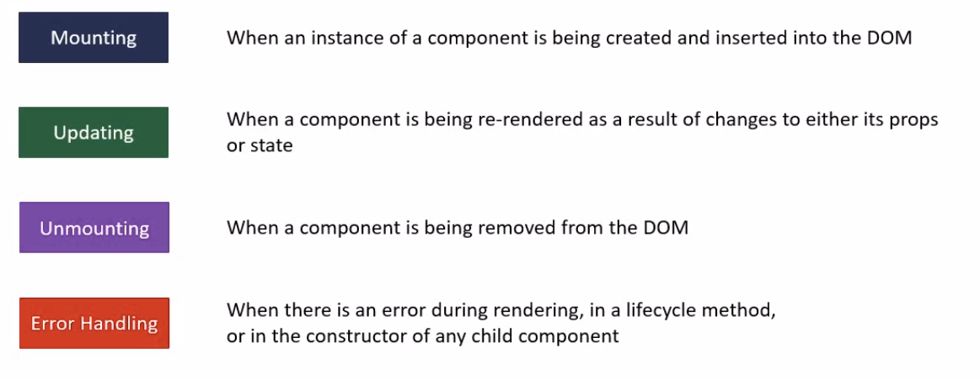
React.js Props and State
React.Js karkasas
React.js komponento ciklai:

Slide 25
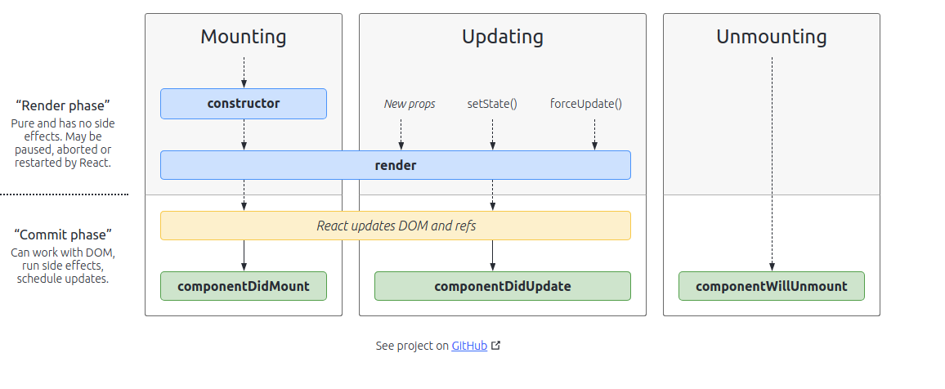
React.js Props and State
React.Js karkasas
React.js komponento ciklai (schema):

Slide 26
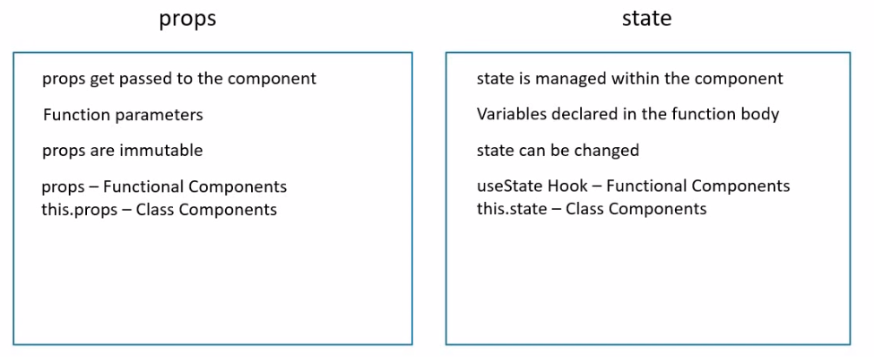
React.js Props and State
React.Js karkasas
Palyginkime:

Slide 27

React.Js karkasas
Užduotis nr. 2
Naudodami React.js, atkurkite šuos du section: https://prnt.sc/1wpvdfm (jeigu manote, kad reikia pernaudoti komponentą, sukurkite jį ir atiduokite skirtingus props naujam/papildomam jo atvaizdavimui)
Šriftai ir fonas: randami šiame dizaine: https://www.figma.com/file/zvgdqNIS3bz9BoUyYhLSjJ/Client-first-Template-6-(Community)?node-id=482%3A1110 (services bloke)
Paveikslėliai:
https://unsplash.com/photos/oZOb6z2hWTU

Slide 28
Naudinga informacija
Prezentacijos pavadinimas
Create React App
https://github.com/facebook/create-react-app
React.js komponentai
https://reactjs.org/docs/components-and-props.html
https://reactjs.org/docs/react-component.html
React.js ir JSX
https://reactjs.org/docs/introducing-jsx.html
React.js Props and State
https://reactjs.org/docs/components-and-props.html
https://reactjs.org/docs/typechecking-with-proptypes.html
https://reactjs.org/docs/react-without-es6.html#declaring-default-props
https://reactjs.org/docs/state-and-lifecycle.html

